Slide 1


COSTRUZIONE DEL MONITORAGGIO APPLICATIVO RELATIVO AI MODULI PSD2-OPEN BANKING
Elaborato finale di Simone Gioè - Matr. Nr. 931106
Relatore: Prof. Alfio Ferrara

Slide 2
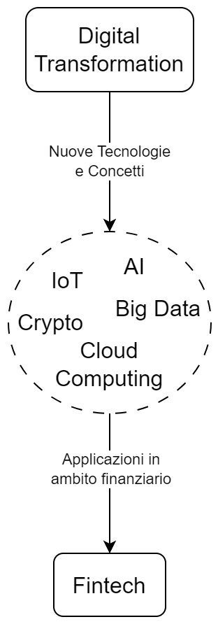
Fintech, PSD2, Open Banking
Costruzione del Monitoraggio Applicativo Relativo ai Moduli PSD2 Open Banking – Gioè Simone 931106
Alla base del Fintech (Financial Technology) vi è la Digital Transformation, ovvero un processo di digitalizzazione che ha coinvolto pressoché qualsiasi aspetto della vita lavorativa e personale di tutte le persone e che ha portato allo sviluppo di nuove tecnologie e concetti.
Il Fintech è un ecosistema, in continua evoluzione, di innovazioni tecnologiche e strumenti digitali applicati al settore finanziario; in quanto tale porta pertanto ad uno sviluppo ed una competitività maggiore del mercato finanziario.
Con la costante evoluzione del Fintech vi è anche la necessità di una regolamentazione dei servizi di pagamento e dei gestori dei servizi di pagamento.
Nasce per questo scopo la direttiva europea Payment Service Directive 2 (PSD2), con l'obiettivo finale di ottenere una maggiore integrazione in Europa dei sistemi di pagamento, in modo da abilitare nuovi servizi e aumentare la sicurezza e la protezione degli utenti.

Slide 3
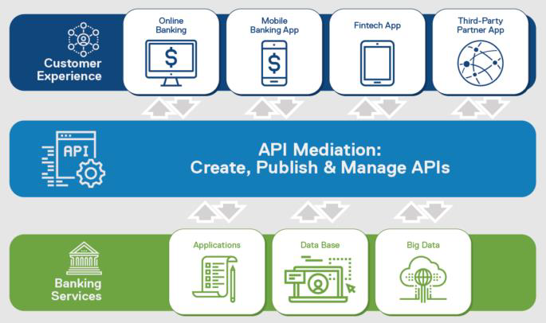
Fintech, PSD2, Open Banking
Costruzione del Monitoraggio Applicativo Relativo ai Moduli PSD2 Open Banking – Gioè Simone 931106
I nuovi servizi della PSD2 devono essere erogati secondo il paradigma dell'Open Banking, il cui principio è che le informazioni e le transazioni finanziarie possano essere fruite dai clienti liberamente e senza alcun vincolo.
L'Open Banking varia dunque tutte le logiche competitive tra banche e società finanziarie e/o assicurative.
Con la PSD2 le banche sono anche obbligate a fornire l'accesso alle proprie API alle TPP (fornitori di servizi di terze parti). Le TPP possono essere di tre tipologie a seconda del servizio che offrono:
PISP (Payment Initiation Service Providers)
AISP (Account Information Service Providers)
CISP (Card Issuers Service Providers)

Slide 4

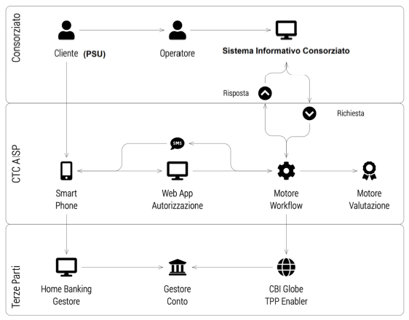
CTC AISP e il progetto CTC Open Banking
Costruzione del Monitoraggio Applicativo Relativo ai Moduli PSD2 Open Banking – Gioè Simone 931106
L'azienda in cui è stato svolto il lavoro è il Consorzio per la Tutela del Credito (CTC). CTC è il gestore di un sistema di informazioni creditizie (SIC) di tipo positivo e negativo ed è stata autorizzata ad agire come AISP da parte di Banca d'Italia.
Per tale motivo CTC ha implementato una soluzione per la valutazione del merito creditizio basato sull'Open Banking tramite un processo semplice e veloce.
Il servizio fornisce una stima dell'affidabilità finanziaria di un cliente basandosi sulle analisi svolte su saldi e transazioni dei conti a cui è stato fornito l'accesso da parte del cliente.

Slide 5
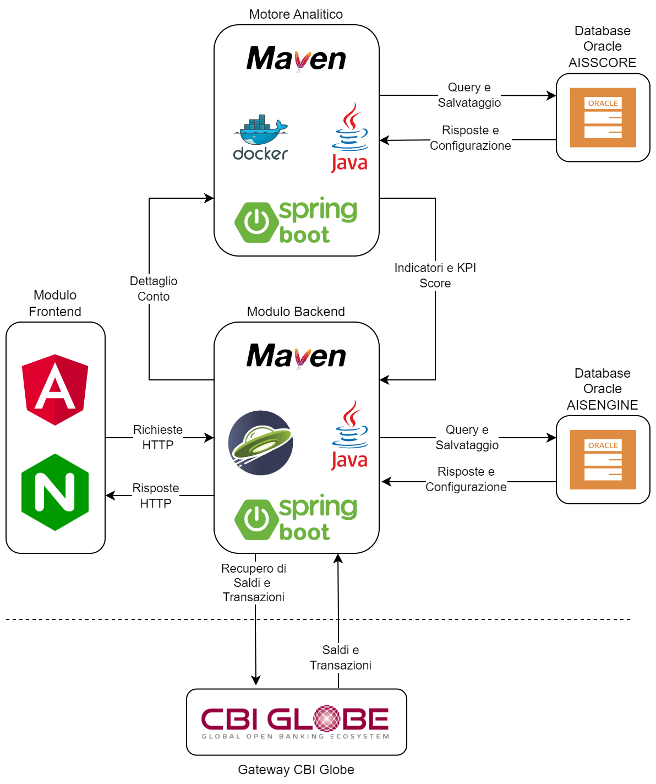
Struttura del progetto CTC OB
Costruzione del Monitoraggio Applicativo Relativo ai Moduli PSD2 Open Banking – Gioè Simone 931106
Il progetto CTC Open Banking è composto da tre moduli principali:
Il modulo frontend: fornisce un'interfaccia grafica semplice e user-friendly al cliente tramite browser.
Il modulo backend: è il "cervello" del servizio; gestisce tutta la logica e orchestra l'intero processo.
Il motore analitico: ha il compito di analizzare le informazioni del cliente e produrre indicatori e KPI di quest'ultime; sulla base dei KPI fornisce anche uno score comportamentale del cliente, valutandone l'affidabilità finanziaria.

Slide 6
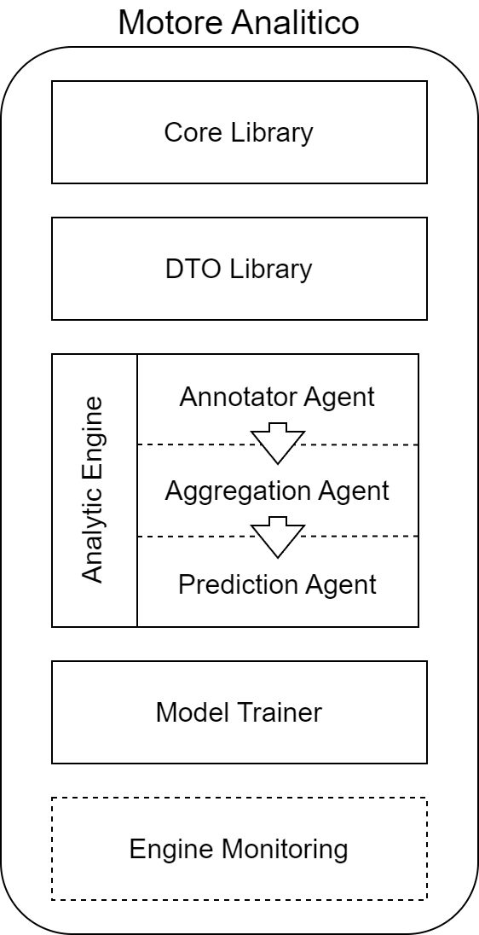
Il progetto del motore analitico
Costruzione del Monitoraggio Applicativo Relativo ai Moduli PSD2 Open Banking – Gioè Simone 931106
Il motore analitico, realizzato dall'Università degli Studi di Milano-Bicocca, ha lo scopo di stimare l'affidabilità finanziaria dei soggetti che richiedono credito sulla base di dati transazionali ricavati tramite l'Open Banking.
Il motore analitico è composto da due librerie e tre servizi:
La libreria Core, contenente tutti i modelli utilizzati nei servizi.
La libreria DTO.
Il servizio Analytic Engine, che viene utilizzato nel processo di CTC Open Banking, esegue una pipeline di analisi dei dati transazionali, creando indicatori, KPI e lo score comportamentale.
Il servizio Model Trainer, che viene utilizzato per l'allenamento del modello di annotazione delle transazioni.
Il servizio Engine Monitoring, che è oggetto di sviluppo dell'elaborato.

Slide 7
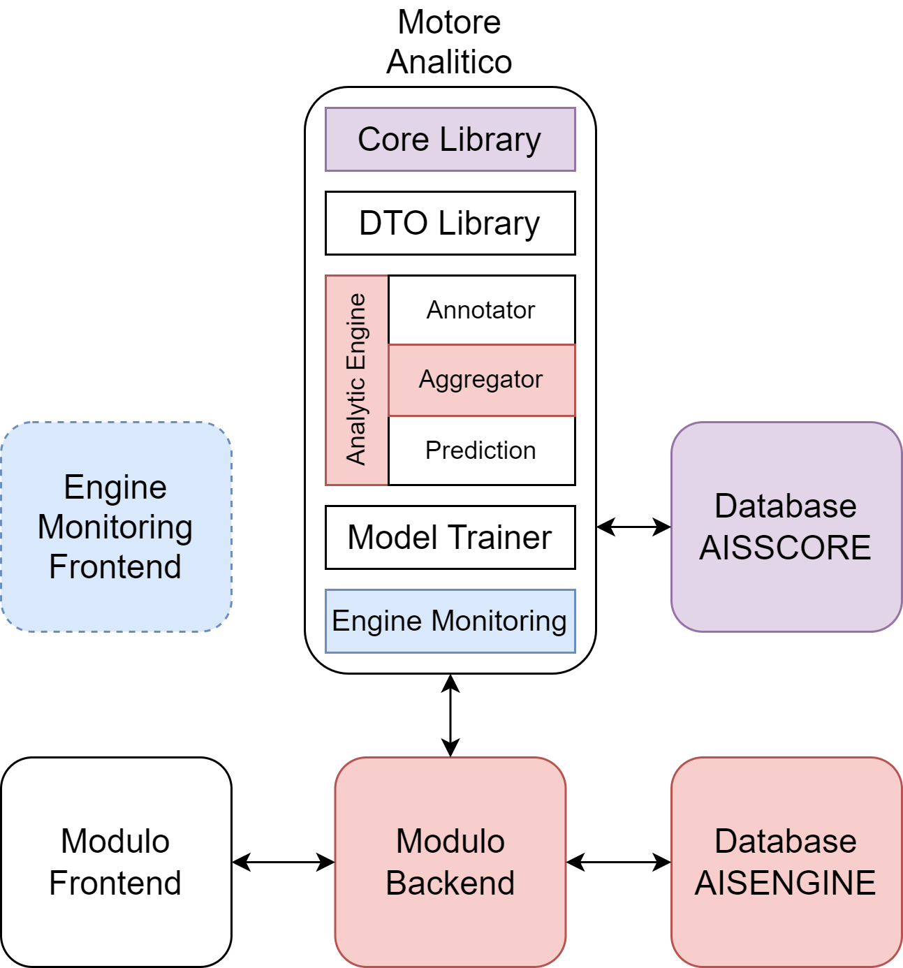
I lavori svolti sul progetto CTC Open Banking
Costruzione del Monitoraggio Applicativo Relativo ai Moduli PSD2 Open Banking – Gioè Simone 931106
Durante il tirocinio sono stati svolti principalmente due lavori sul progetto CTC Open Banking:
L'evolutiva ExtraFetch (impattante i componenti evidenziati in rosso).
La creazione della piattaforma di monitoraggio del motore analitico (impattante i componenti evidenziati in blu).
I componenti evidenziati in viola sono stati impattati da entrambi i lavori.

Slide 8
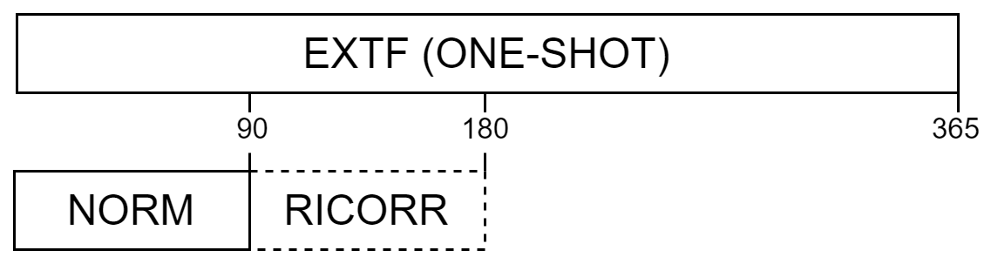
L'ExtraFetch
Costruzione del Monitoraggio Applicativo Relativo ai Moduli PSD2 Open Banking – Gioè Simone 931106
Con il progressivo sviluppo da parte delle banche e degli istituti finanziari riguardo ai servizi nati con la PSD2 e l'introduzione di nuove norme, vengono introdotte nuove possibilità e miglioramenti ai servizi offerti.
Un particolare miglioramento prevede la possibilità di utilizzo di consensi non ricorrenti (one-shot), ma con profondità storica maggiore (fino a 365 giorni), a differenza di quelli precedentemente in uso che erano invece ricorrenti (con una validità di 90 giorni) e con una profondità storica minore (anch'essa di 90 giorni); tale miglioramento ha preso il nome informale di ExtraFetch.
Con questa evolutiva è possibile reperire, con un solo consenso, mediamente quattro volte il numero di transazioni reperite con i consensi ricorrenti e dunque fornire un'analisi dei dati transazionali del cliente più approfondita ed accurata.
Con tale modifica è possibile ad esempio calcolare lo stipendio netto ricevuto in un anno da parte di un cliente, uno degli indicatori più utilizzati da parte degli enti di credito.

Slide 9
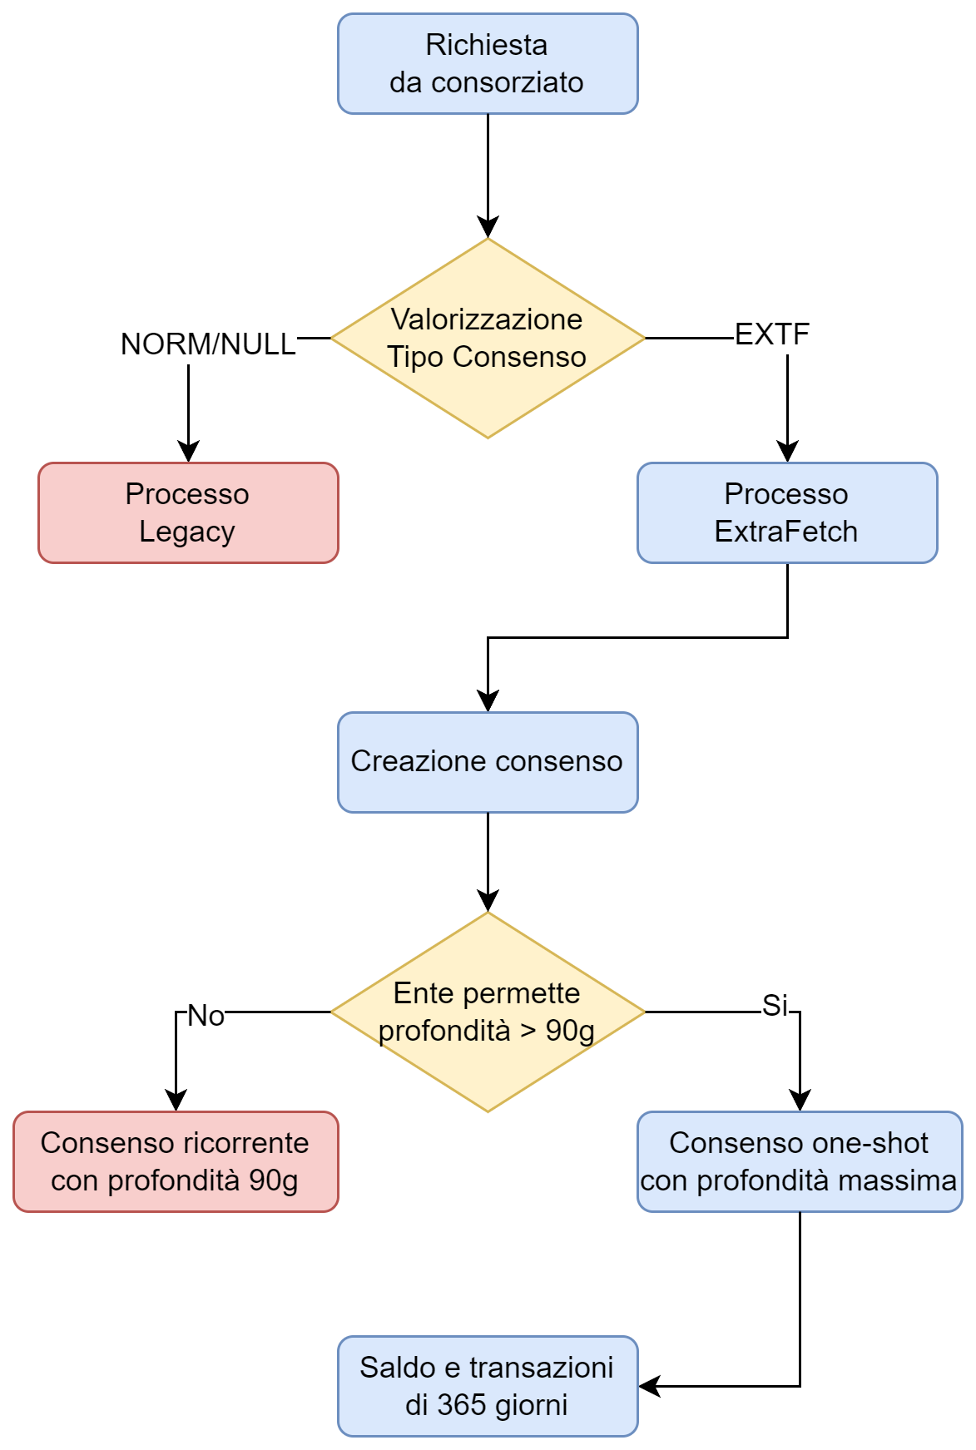
Le modifiche implementate per l'ExtraFetch
Costruzione del Monitoraggio Applicativo Relativo ai Moduli PSD2 Open Banking – Gioè Simone 931106
Per implementare l'evolutiva ExtraFetch è stato creato un nuovo ramo logico all'interno del modulo backend nel quale il processo eseguito varia il tipo di consenso e la profondità transazionale reperita a seconda della preferenza espressa da parte del consorziato e la profondità massima offerta dall'ente per cui viene creato il consenso.
È stato anche modificato il codice relativo all'aggregazione dei dati all'interno del motore analitico, in maniera tale da estendere il range temporale degli indicatori fino a 365 giorni (rispetto ai precedenti 180). Tale modifica è stata svolta rifattorizzando e ottimizzando parte del codice.
Le modifiche sono state testate prima tramite dei test d'unità e successivamente con dei test di integrazione tra i due moduli. Infine le modifiche sono state testate in ambiente di validazione con un vero conto corrente.

Slide 10
La necessità della piattaforma di monitoraggio
Costruzione del Monitoraggio Applicativo Relativo ai Moduli PSD2 Open Banking – Gioè Simone 931106
Con l'implementazione dell'ExtraFetch CTC è in grado di accumulare un maggior numero di dati transazionali. Questo comporta più che mai una necessità di controllo del motore analitico e in particolare del modello di categorizzazione delle transazioni.
A tale scopo è stato deciso di realizzare una piattaforma di monitoraggio del motore analitico che ha lo scopo di illustrare graficamente, tramite grafici e tabelle, i risultati di determinate metriche statistiche per:
Il modello di categorizzazione delle transazioni.
Il numero di richieste ricevute dal motore.
Il modello di scoring.
Prima dello sviluppo della piattaforma le analisi erano svolte estraendo i dati dal database e portandoli in R o Python per la creazione di un report statistico.

Slide 11
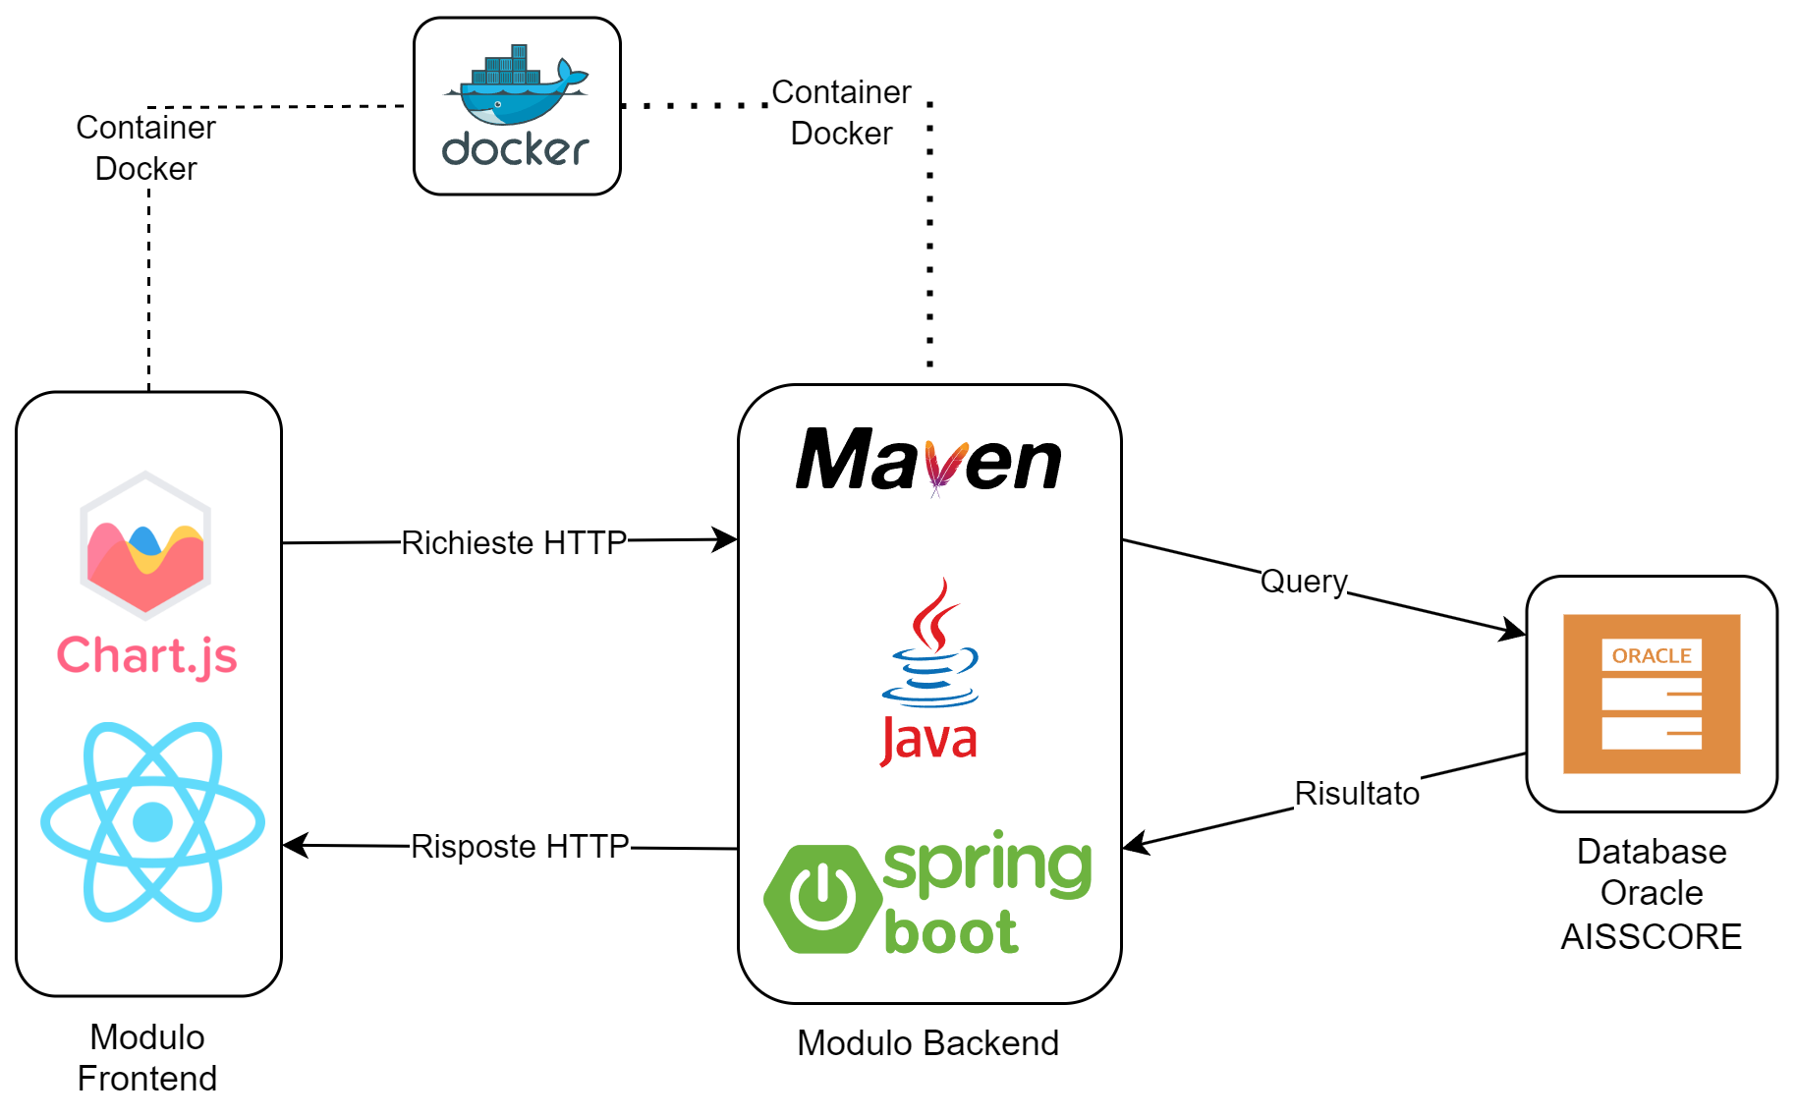
La struttura del progetto
Costruzione del Monitoraggio Applicativo Relativo ai Moduli PSD2 Open Banking – Gioè Simone 931106
La piattaforma di monitoraggio è stata implementata come sotto-progetto interno al progetto del motore analitico, in maniera tale da sfruttarne le librerie condivise ed evitare codice duplicato. Il progetto è implementato seguendo il pattern di design Model View Controller (MVC).
Il progetto è diviso in due moduli principali:
Il modulo frontend: implementato in React e sfruttando la libreria ChartJS implementa la vista fornita all'utente tramite browser, con grafici e tabelle per una lettura intuitiva dei dati.
Il modulo backend: implementato in Java, fornisce le API utilizzate dal modulo frontend per la visualizzazione dei dati. Agisce come da controller e si interfaccia con il database.
Computare i risultati statistici esposti nell'applicazione ad ogni richiesta sarebbe stato molto dispendioso; pertanto i dati sono pre-calcolati regolarmente utilizzando delle procedure PL/SQL (azionate con lo schedulatore Quartz) e salvati in delle viste materializzate nel database.

Slide 12
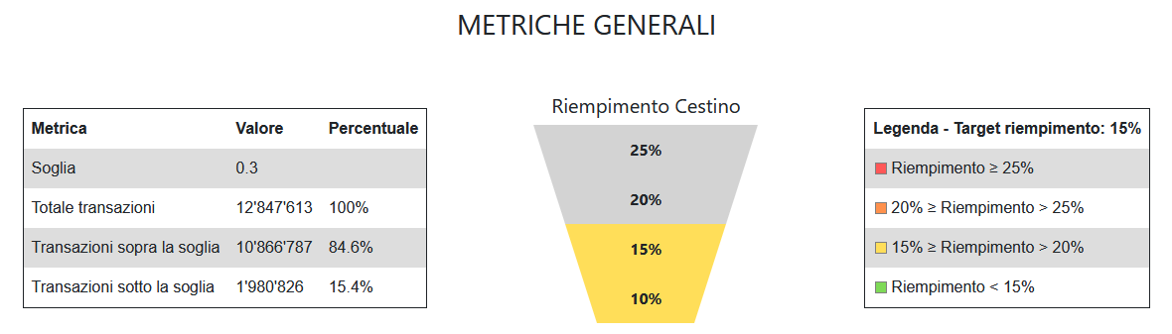
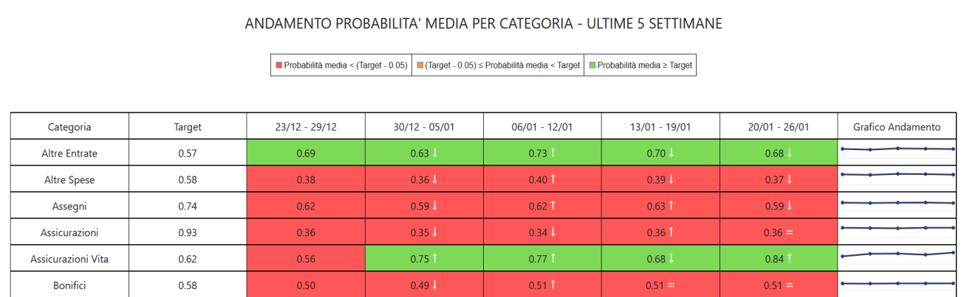
Il risultato ottenuto – Modello di annotazione
Costruzione del Monitoraggio Applicativo Relativo ai Moduli PSD2 Open Banking – Gioè Simone 931106

Slide 13
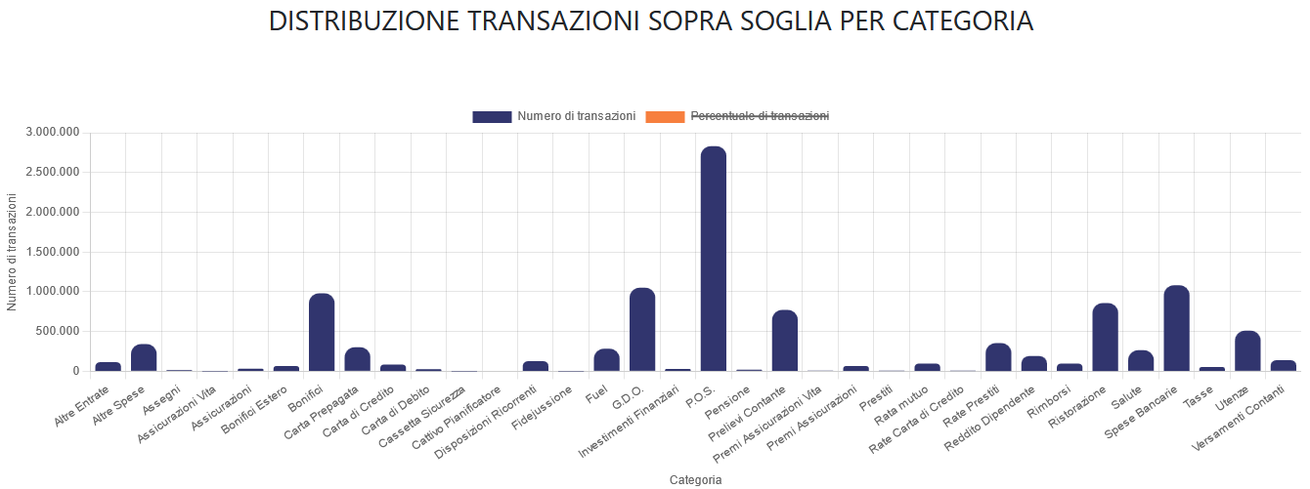
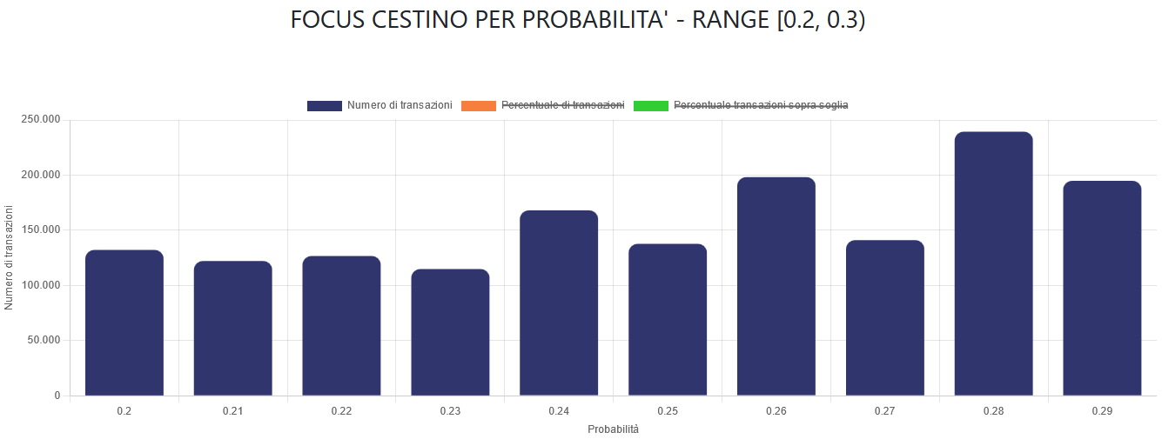
Il risultato ottenuto – Modello di annotazione
Costruzione del Monitoraggio Applicativo Relativo ai Moduli PSD2 Open Banking – Gioè Simone 931106

Slide 14
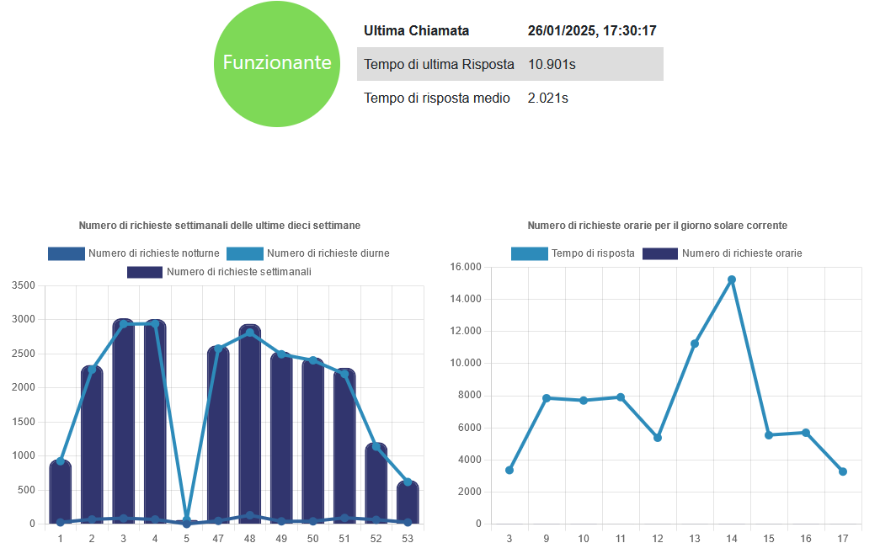
Il risultato ottenuto – Richieste al motore
Costruzione del Monitoraggio Applicativo Relativo ai Moduli PSD2 Open Banking – Gioè Simone 931106

Slide 15
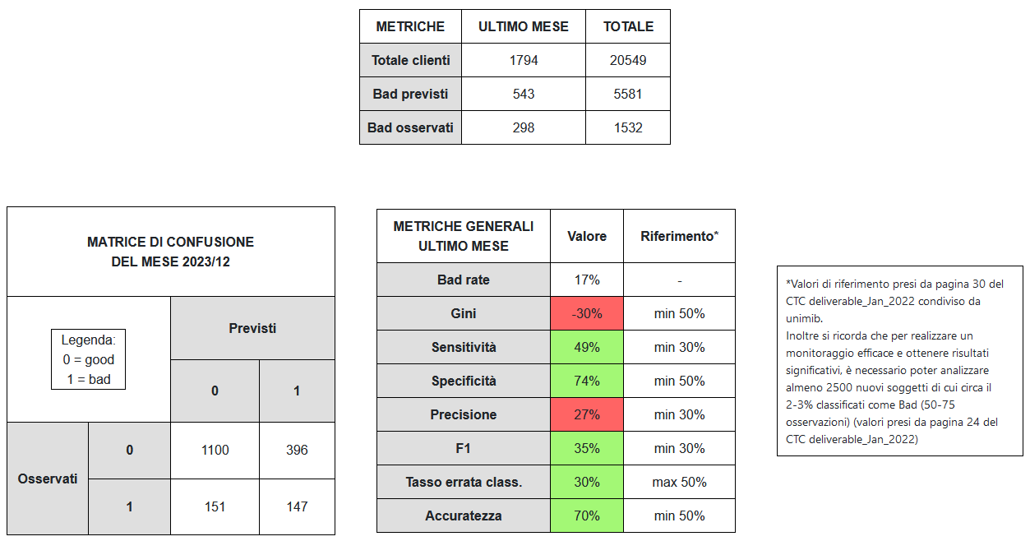
Il risultato ottenuto – Modello di scoring
Costruzione del Monitoraggio Applicativo Relativo ai Moduli PSD2 Open Banking – Gioè Simone 931106

Slide 16
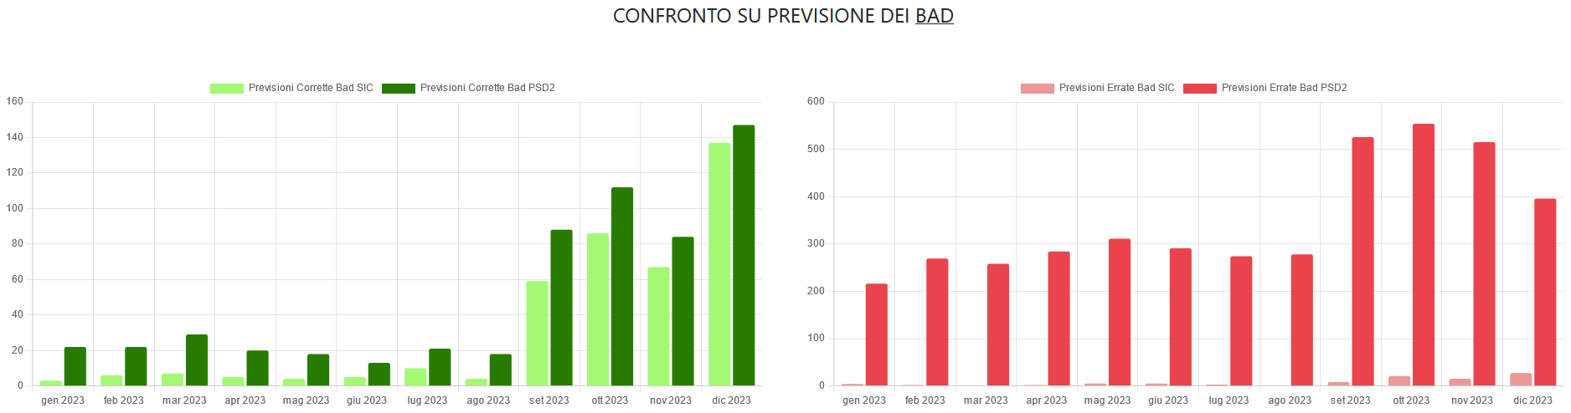
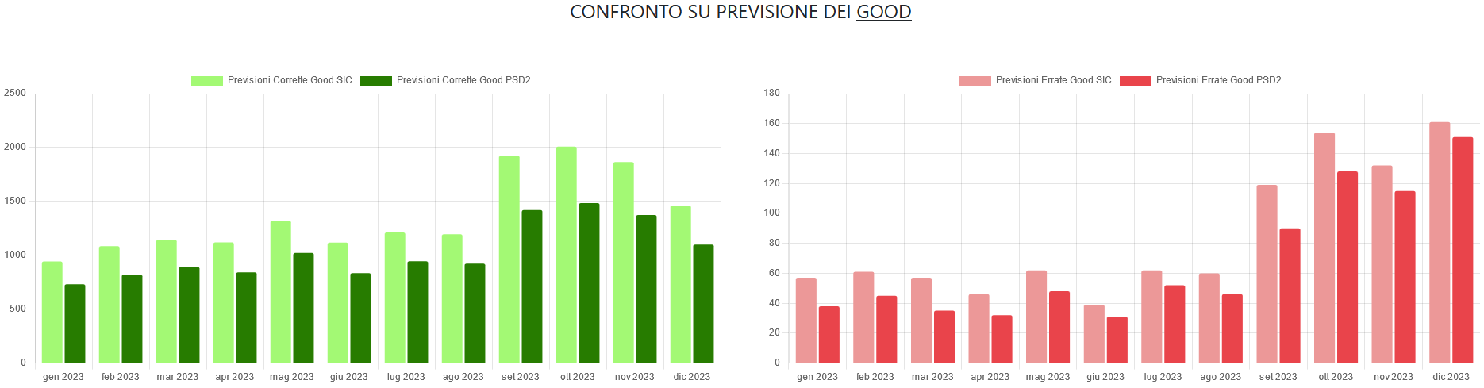
Il risultato ottenuto – Modello di scoring
Costruzione del Monitoraggio Applicativo Relativo ai Moduli PSD2 Open Banking – Gioè Simone 931106

Slide 17
Possibili evoluzioni della piattaforma
Costruzione del Monitoraggio Applicativo Relativo ai Moduli PSD2 Open Banking – Gioè Simone 931106
Un'evoluzione della piattaforma di monitoraggio può prevedere la possibilità di supportare un maggior numero di modelli di annotazione, in quanto CTC ha in piano di muoversi verso un sistema multi-modello (ad esempio un modello per le transazioni in ingresso e uno per quelle in uscita).
Un'altra possibile evoluzione della piattaforma potrebbe prevedere l'aggiunta di una sezione atta a testare il modello di annotazione tramite un file csv di transazioni che produce i risultati della categorizzazione. Questa evoluzione è particolarmente utile per verificare il comportamento del modello per specifiche transazioni con una descrizione possibilmente problematica.
Infine un'ultima evoluzione possibile è l'aggiunta di una sezione per il riallenamento del modello e il salvataggio di quest'ultimo (come BLOB) su database.

Slide 18
GRAZIE PER L'ATTENZIONE!
Elaborato finale di Simone Gioè - Matr. Nr. 931106
Relatore: Prof. Alfio Ferrara

